Slide 1
Data Science Challenge
Juan S. Pelaez

Slide 2
Caso de negocio
Mejorar la experiencia al ofrecer valor en las sugerencias
Identificar items similares o identicos
Volverlos comparables entre si

Slide 3
Hipotesis
Dentro del marketplace puede haber ítems idénticos con descripciones diferentes
Información usada:
Descripción
Marca
Precio
Subcategoría

Slide 4
Insigths
Items identicos con nombres diferentes
Items muy similares con subcategorias diferentes
Hay items que no información completa
Una diferencia significativa de precios entre items similares

Slide 5
Contexto solución
Heterogeneidad entre items de la misma categoría
Criterio valor: Items con Más ventas o Items que dejan más ganancia
Metodo de la silueta y metodo del codo
Modelos Clusterizacion

Slide 6
Solucion propuesta
Un modelo capaz de agrupar items silimares
Se hace una agrupación basandose en la descripción y la subcategoría
Los items más heterogeneos son agrupados entre ellos
Los items comparables entre si de los cuales hay diferentes opciones se agrupan de manera correcta
Ofrecer valor al cliente

Slide 7
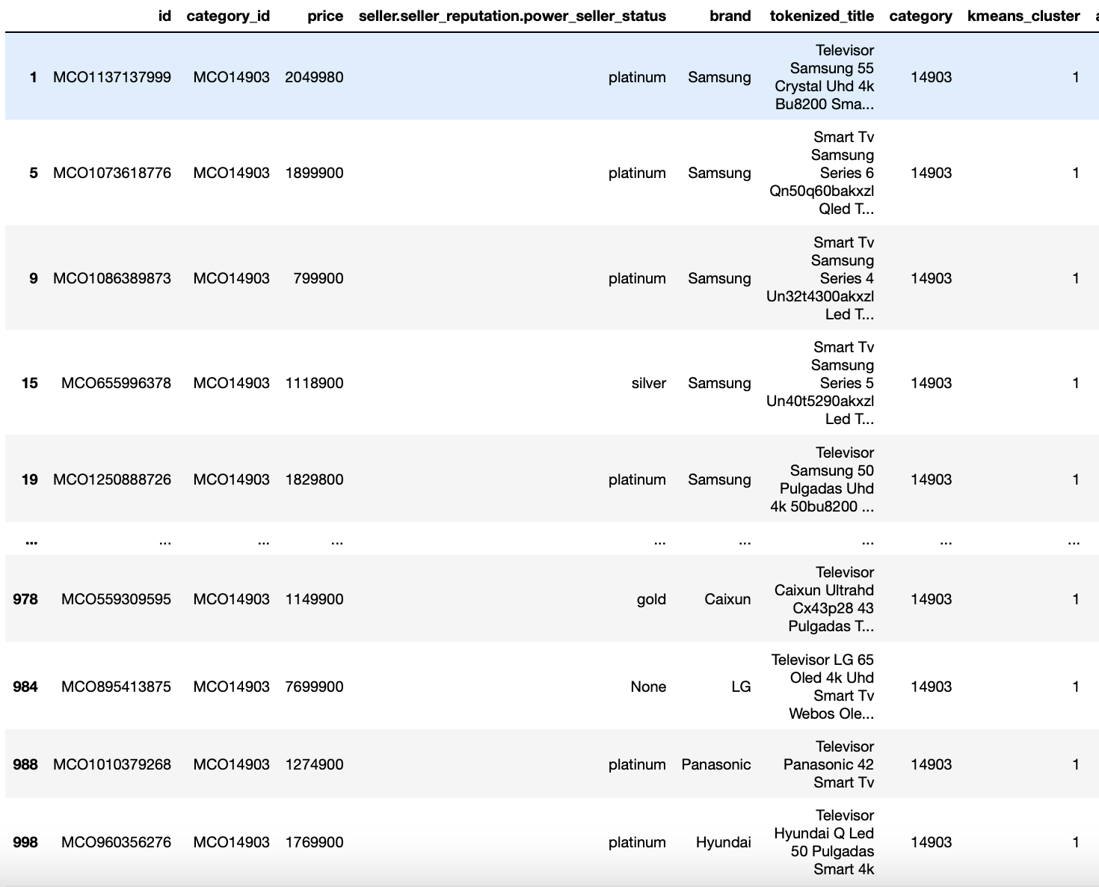
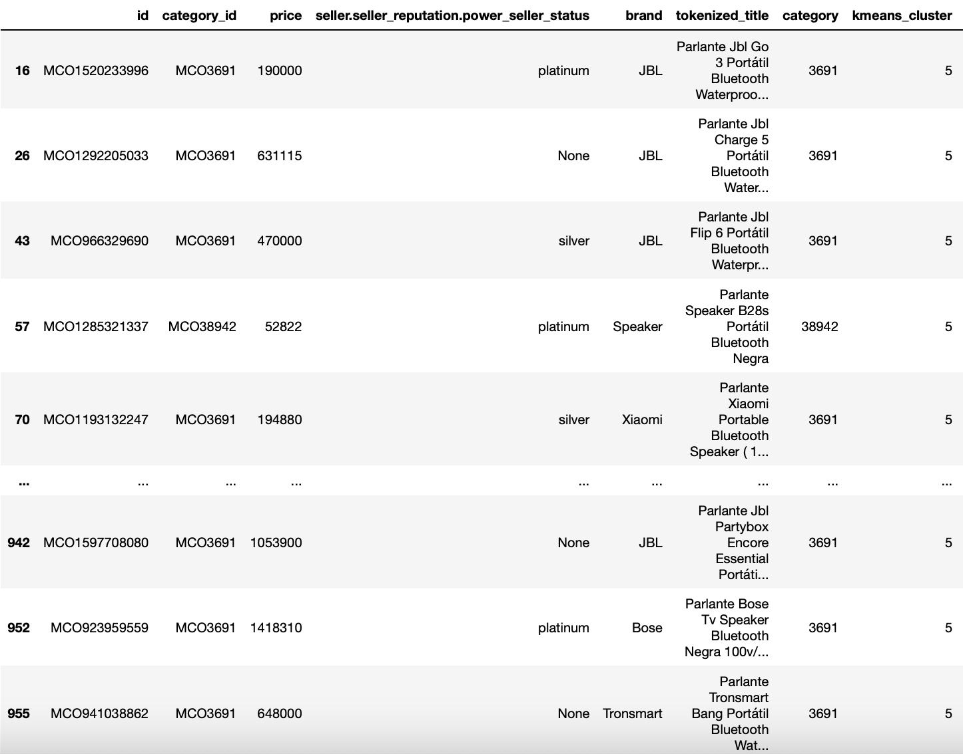
Clusters obtenidos

Slide 8
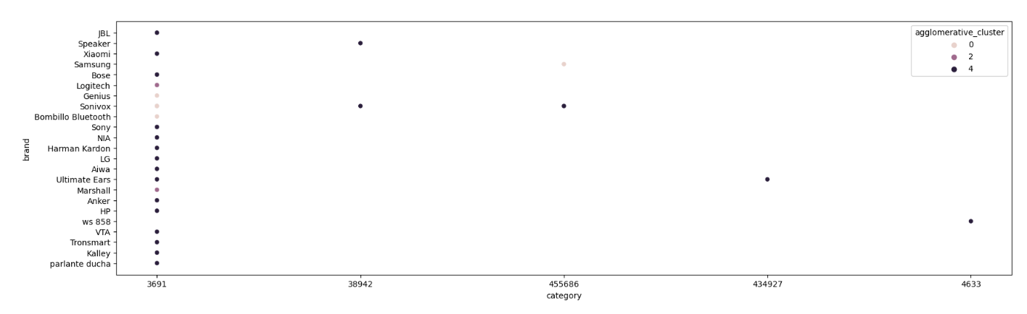
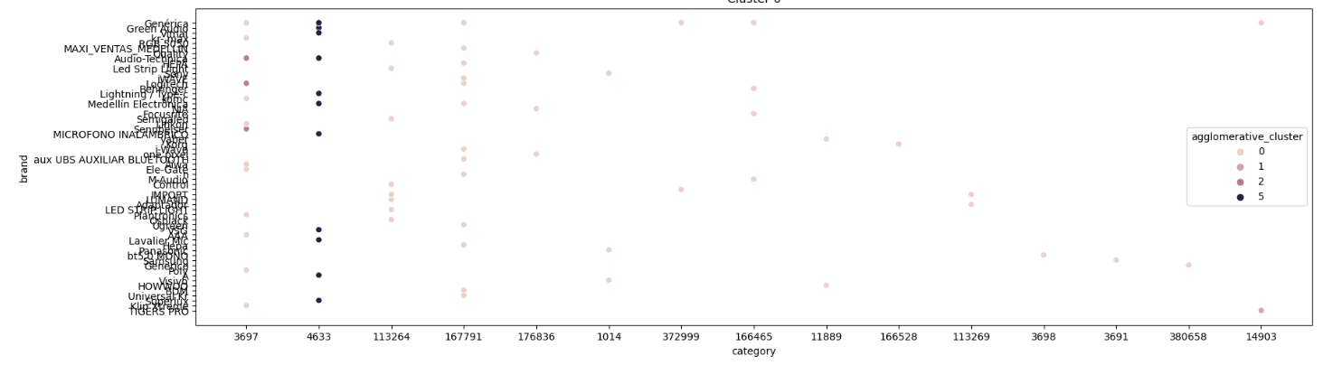
Distribución de items

Slide 9
Proximos pasos
Utilizar imagenes para hacer más robusto el modelo
Concentrarse en las subcategorías con más ventas
Definir estacionalidad en la venta de los items usando el criterio de valor

